Slide 1
Формирование логического мышления у детей с ТНР
Воспитатель МБОУ ОШ № 12
г. Архангельск
Волкова Ольга Юрьевна

Slide 2
«Человек, который способен конструктивно мыслить, быстро решать логические задачи наиболее приспособлен к жизни»
Логическое мышление – это одна из важнейших задач воспитания маленького ребенка. Развитие его ума, формирование таких мыслительных умений и способностей, которые позволяют легко усваивать новое.

Slide 3
Актуальность
Среди дошкольников с речевой патологией значительное место занимают дети с ОНР. При этом нарушено или отстает от нормы формирование основных компонентов речи: лексики, грамматики, фонетики. Слух и интеллект в норме.
Для детей с ОНР характерно позднее начало речи – к 3-4 годам появляются первые слова.
Нарушения речи тесно взаимосвязаны с умственным развитием ребенка, с формированием познавательных психических процессов.
Дети с дефектом речевой сферы с большими затруднениями, по сравнению с нормой, усваивают действия логического мышления.

Slide 4
Цель - развитие логического мышления у детей с ОНР средствами дидактических игр и упражнений
Задачи:
Формирование основных приемов логического мышления: сравнение, обобщение, анализ, синтез, классификация, сериация, аналогия, систематизация, абстрагирование.
Развитие у детей умения рассуждать, доказывать; развитие познавательных интересов, творческого воображения.
Воспитание интереса к логико-математическим играм.
Воспитание коммуникативных навыков, стремления к преодолению трудностей, уверенности в себе, желание вовремя придти на помощь сверстникам.

Slide 5
Особенности речи и мышления детей с ОНР
трудности в усвоении отвлеченных и обобщающих понятий;
замена родовых понятий видовыми;
стереотипный, примитивный лексический запас;
трудности в программировании своего высказывания;
неумение осмысливать и употреблять сложные речевые конструкции;
недопустимость для понимания метафор и сравнений, слов с переносным значением;
непонимание скрытого смысла загадок и пословиц.

Slide 6
Этапы формирования
логического мышления у дошкольников
Сравнение
Обобщение
Группировка
Классификация
Моделирование
Задачи на смекалку
Уточнение скрытого смысла загадок и пословиц
Ребусы
Кроссворды

Slide 7

ВНИМАНИЕ
МЫШЛЕНИЕ
ПАМЯТЬ
ВООБРАЖЕНИЕ
РЕЧЬ
СПОСОБНОСТЬ К ТВОРЧЕСТВУ

Slide 8
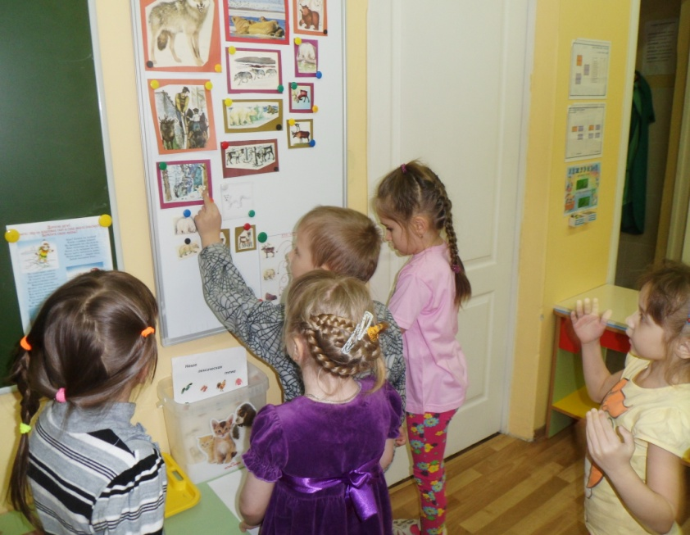
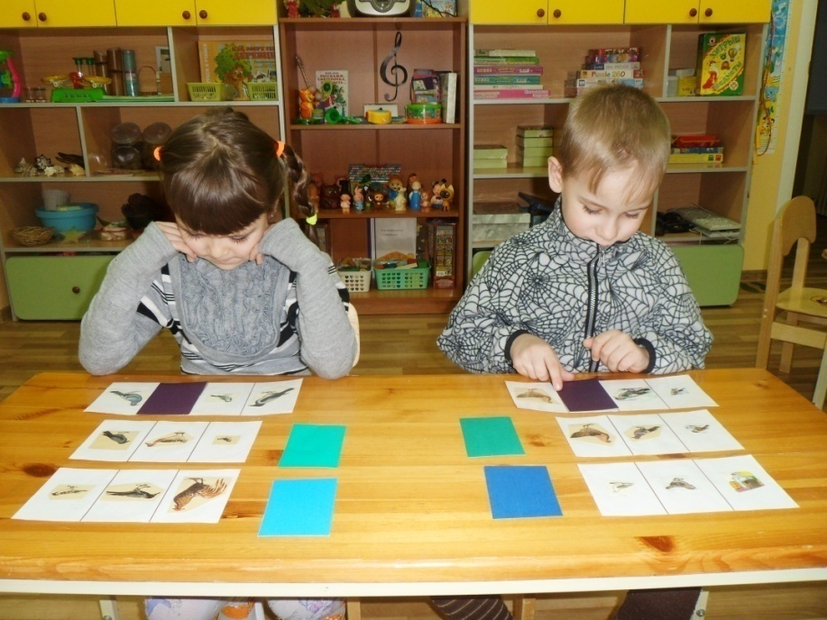
Виды дидактических игр и игровых упражнений
Выделение существенных признаков
Сравнение предметов и явлений по свойствам и качествам
Знакомство с родовидовыми отношениями и противоположными понятиями;
группировка и классификация

Slide 9
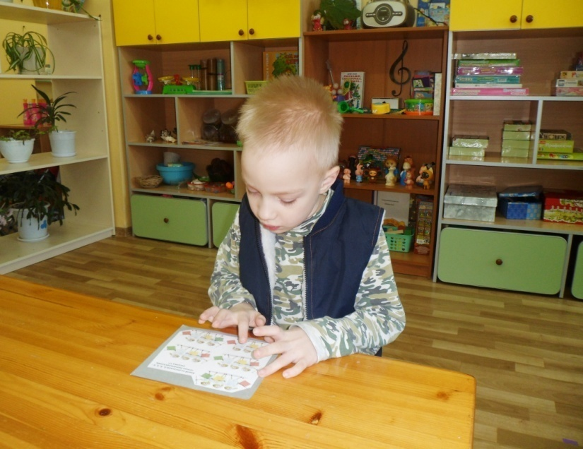
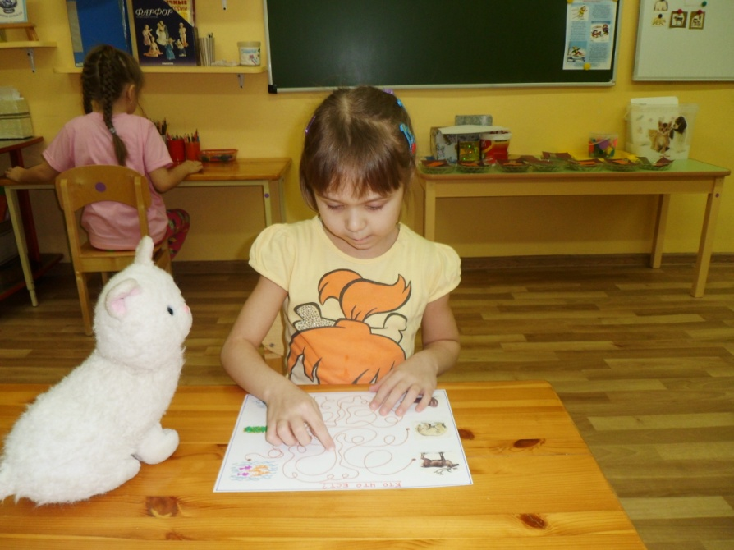
Виды дидактических игр и игровых упражнений
Установление последовательности и логических рядов
Нахождение истинного и ложного утверждений
Задачи на смекалку; использование элементарной научной информации
Ребусы, кроссворды (ближе к школе)

Slide 10

Для того, чтобы развитие логического мышления не ограничивалось занятиями
и играми в детском саду,
я рекомендую родителям продолжать данную работу дома, основываясь на том ,
что это необходимо для начала
школьного обучения детей.

Slide 11
Формы работы с родителями
Подбор и изготовление материала для дидактических игр и упражнений;
Индивидуальные консультации и беседы;
Информационные стенды;
Наблюдение за проведением дидактических игр и упражнений с детьми в группе;
Викторины, конкурсы;
Игротека в группе;
Выставка дидактических игр и упражнений

Slide 12
Литература, используемая в работе по развитию логического мышления у детей с ОНР
Власенко И.Т. «Особенности словесного мышления детей с нарушениями речи»
Жукова Н.С., Мастюкова Е.М., Филичева Т.Б. «Преодоление ОНР у дошкольников»
Преснова О.В. «Особенности словесно-логического мышления у детей шестилетнего возраста с ОНР»
Филичева Т.Б., Чиркина Г.В. «Устранение ОНР у детей дошкольного возраста»

Slide 13
СПАСИБО
ЗА
ВНИМАНИЕ!

